Slide 1
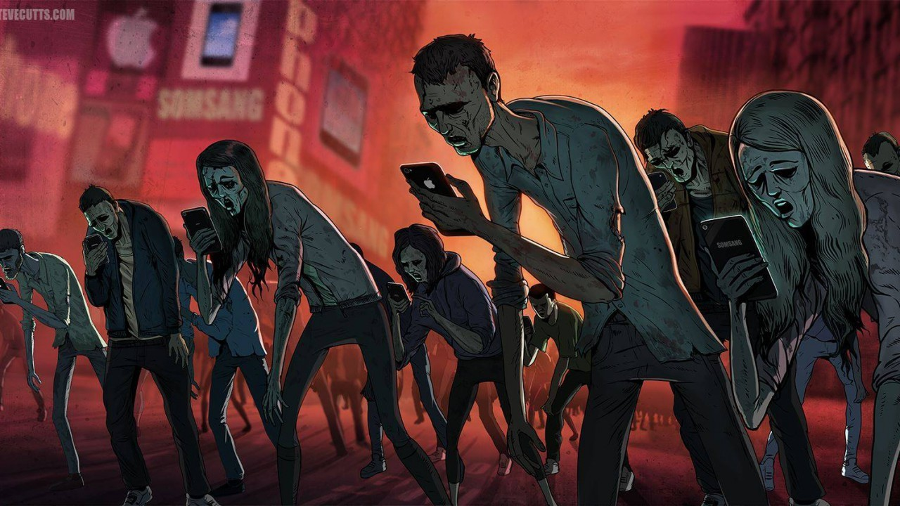
no
Pr. Rodrigo Paiva
mo
fo
bia
Você sofre desse mal?

Slide 2
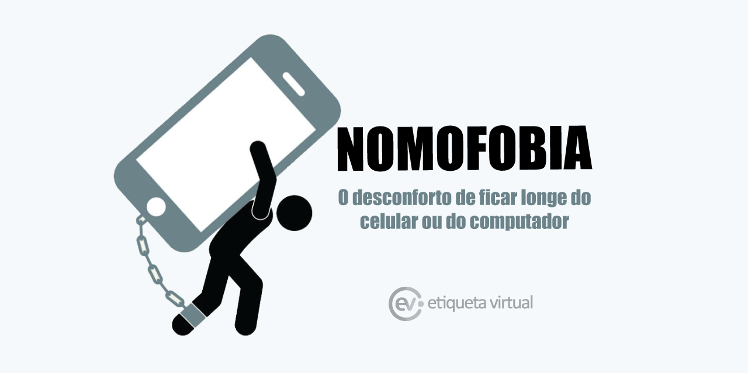
O que é ?
Uma perturbação mental dos tempos modernos. O nome é uma abreviatura para “No mobile phone phobia“
(medo de ficar sem o celular).
Notes:
Uma fobia nada mais é que um medo exagerado, que vem à tona sempre que uma pessoa fica impossibilitada de se comunicar ou se conectar a um aparelho tecnológico como o celular. Mais do que medo de perdê-lo, as pessoas que sofrem com esse problema afirmam terem medo de não se sentirem acessíveis e conectadas. Hoje a maioria das pessoas precisa usar o celular – isso é fato. Mas tem gente que está desenvolvendo um verdadeiro pavor de se separar do seu aparelho e isso que se torna um fator preocupante.

Slide 3
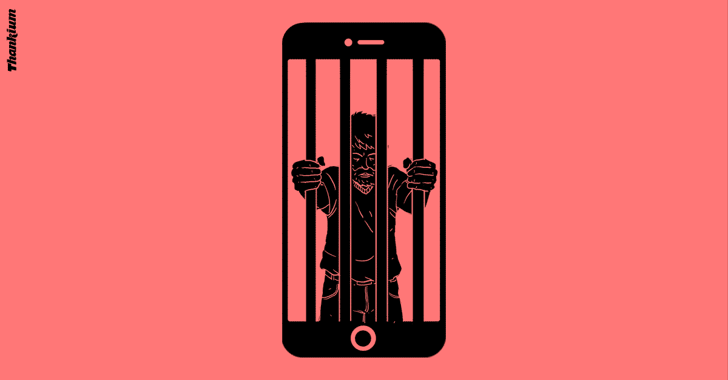
Aparentemente
inofensivos
podem
causar
dependência,
depressão e
ideias suicidas
Notes:
Aparentemente inofensivos para a maioria, os smartphones podem causar dependência nos usuários. Irritabilidade, inquietude e incômodo causado pela falta de acesso ao aparelho são alguns dos sinais de alerta para esta doença psiquiátrica cada vez mais frequente, que, nos casos mais graves, causam transtornos como depressão e ideias suicidas.

Slide 4
Vídeo
Notes:
Vídeo
https://www.youtube.com/watch?v=VASywEuqFd8

Slide 5
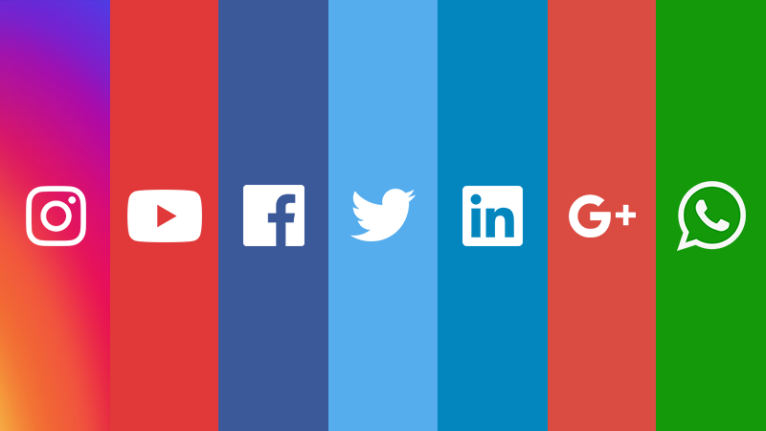
Como saber se sofro de nomofobia?

Slide 6

TESTE
DESENVOLVIDO PELA UFMG
Notes:
Para rastrear esta dependência, um grupo de professores, profissionais e estudantes de medicina e psicologia do Centro Regional de Referência em Drogas (CRR) da UFMG desenvolveu um instrumento inédito no Brasil, o Smartphone Addiction Inventory (SPAI-BR). Trata-se de um questionário com 26 tópicos para identificar o problema. Aqueles que responderem “sim” para pelo menos sete itens deve procurar um psicólogo ou especialista, pois podem ter desenvolvido um quadro de dependência ao aparelho.
O questionário, de acordo com a professora Julia Khoury, uma das autoras do estudo, já existe em outros países e foi adaptado para o Brasil.

Slide 7
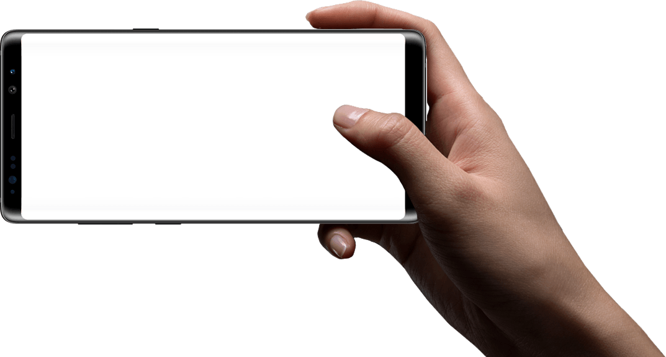

1- Já me disseram mais de uma vez que passo tempo demais no celular.

Slide 8
2- Acho que tenho ficado cada vez mais tempo conectado ao celular.

Slide 9
3- Fico inquieto e irritado quando não tenho acesso ao celular.

Slide 10
4- Tenho disposição para usar o celular mesmo quando estou cansado.

Slide 11
5- Uso o celular durante mais tempo e/ou gasto mais dinheiro nele do que pretendia inicialmente.

Slide 12
6- Sinto-me cansado durante o dia devido ao uso do celular tarde da noite/madrugada.

Slide 13
7- Embora o uso do celular tenha trazido efeitos negativos aos meus relacionamentos interpessoais, a quantidade de tempo que gasto nele mantém-se a mesma.

Slide 14
8- Em mais de uma ocasião, dormi menos de quatro horas porque fiquei usando o celular.

Slide 15
9- Venho aumentando consideravelmente o tempo gasto com celular nos últimos três meses.

Slide 16
10- O uso do celular tem causado efeitos negativos no meu desempenho na escola ou no trabalho.

Slide 17
11- Sinto falta de algo ao parar o uso do celular por um certo período de tempo.

Slide 18
12- Minha interação com meus familiares diminuiu por causa do uso do celular.

Slide 19
13- Minhas atividades de lazer diminuíram por causa da utilização do celular.

Slide 20
14- Sinto uma grande vontade de voltar ao celular logo depois que parei de usá-lo.

Slide 21
15- Minha vida seria sem graça se eu não tivesse celular.

Slide 22
16- Navegar no celular tem causado prejuízos à minha saúde física; por exemplo, uso o celular quando atravesso a rua, enquanto dirijo ou espero algo, e esse uso pode me colocar em perigo.

Slide 23
17- Tornei o uso do celular um hábito e minha qualidade e tempo total de sono diminuíram.

Slide 24
18- Não consigo fazer nenhuma refeição sem usar o celular.

Slide 25
19- Não consigo controlar o impulso de fazer uso do celular.

Slide 26
20- Fico mais satisfeito utilizando o celular do que passando tempo com
meus amigos.

Slide 27
21- Tenho dores e incômodos nas costas ou desconforto nos olhos devido ao uso excessivo de celular.

Slide 28
22- Preciso gastar cada vez mais tempo no celular para alcançar a mesma
satisfação de antes.

Slide 29
23- A ideia de usar o celular vem como primeiro pensamento na minha cabeça quando acordo de manhã.

Slide 30

Aplicado em 415 alunos
43% em risco de dependência
33% dependência diagnosticada posteriormente.
A dependência é maior em mulheres, com 55% do total de alunos avaliados.

Slide 31

É necessário impor limites

Slide 32
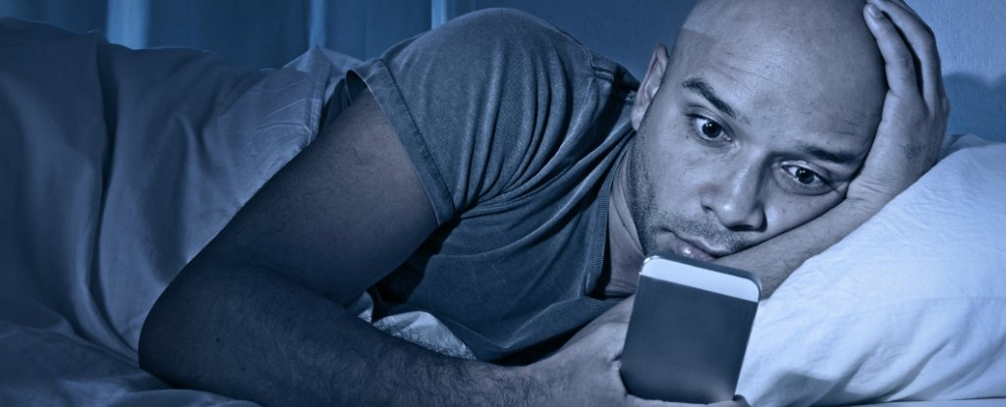
Não perca o seu sono

Slide 33

Acordou? Use a regra dos primeiros 45 minutos

Slide 34

Desligue o celular no seu período mais produtivo

Slide 35

Saia da Matrix

Slide 36
Sem limites
você se torna escravo

Slide 37

Foi para a liberdade que Cristo nos libertou. Portanto, permaneçam firmes e não se deixem submeter novamente a um jugo de escravidão. Gálatas 5:1

